Slide 1
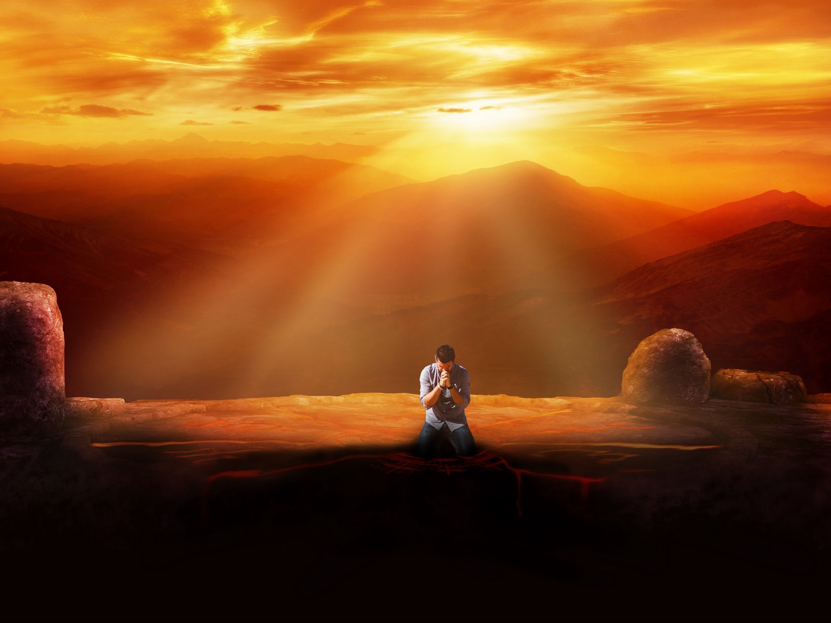
A Única Maneira de Servir a Deus
Pr. Marcelo Augusto de Carvalho

Slide 2
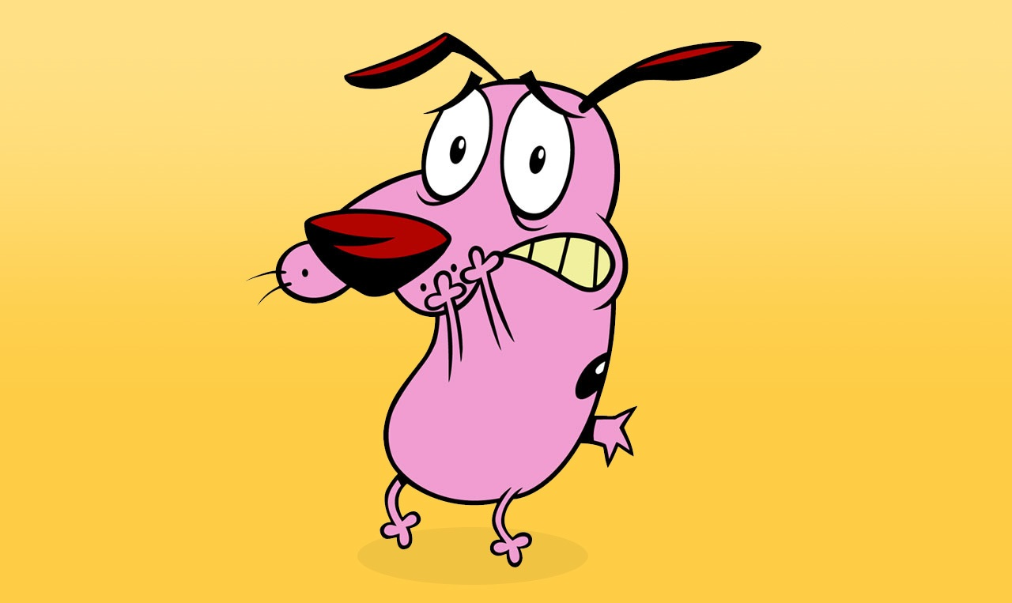
3. Coragem, O Cão Covarde!
Notes:
FÉ: A ÚNICA MENEIRA DE SERVIR A DEUS

Slide 3
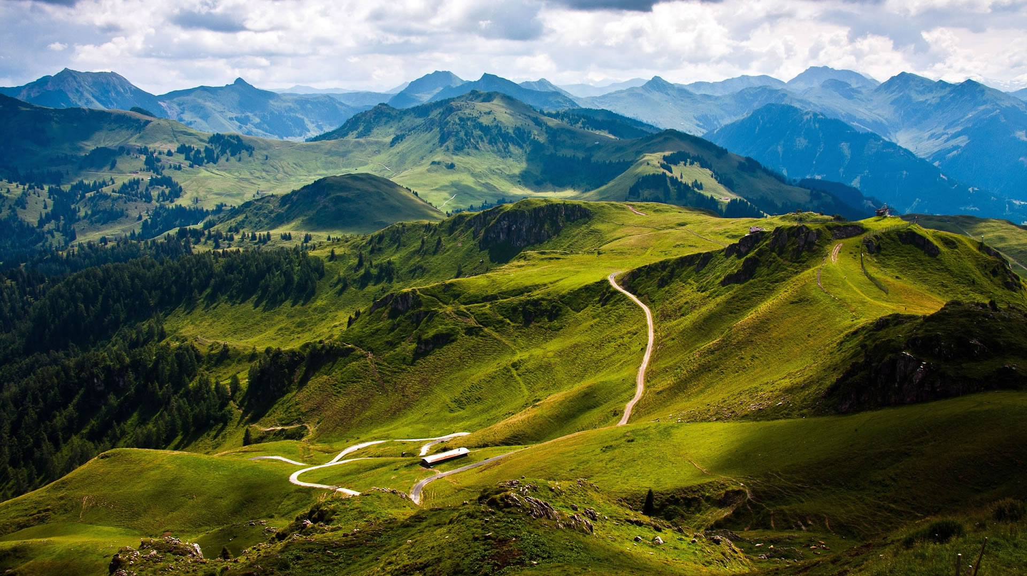
O Povo Propôs Enviar Espias À Canaã.
Deus Permitiu. Notícias Desastrosas
Notes:
O POVO PROPÔS ENVIAR ESPIAS À CANAÃ.
Deus permitiu.
Voltaram com notícias boas, mas com impressões pessoais desastrosas.

Slide 4
“Povo” Não É Bom! Inclinação Pro Mal
Ergueu um pranto agoniado misturando-se com o murmúrio das vozes.
CALEBE não contradisse o que já havia sido dito; os muros eram altos, e os cananeus fortes; mas Deus prometera a Israel a terra! Não fez política, nem teve medo da crítica.
Se apenas 2 homens tivessem trazido o mau relato de Canaã, teriam crido nestes!
Notes:
Quando ouviram o relato dos 10 espias, o povo ergueu um pranto agoniado, que misturou-se com o murmúrio das vozes.
CALEBE não contradisse o que já havia sido dito; os muros eram altos, e os cananeus fortes; MAS DEUS PROMETERA A ISRAEL A TERRA! Não fez política, nem teve medo da crítica.
Se apenas 2 homens tivessem trazido o mau relato de Canaã, o povo teria acreditado nestes em vez dos que falariam bem da terra, POR CAUSA DE SUA ÍMPIA INCREDULIDADE!

Slide 5
Cuidado: Deus Ouve O Que Você Diz!
Os espias infiéis denunciavam em alta voz a Calebe e Josué, e levantou-se o clamor para os apedrejar.
Avançaram para os matar, Deus iluminou o tabernáculo com uma luz clamejante
Como vocês em alto e bom som, disseram que preferiam morrer neste deserto do que confiar em mim e enfrentar os cananeus, vossa vontade será cumprida.

Slide 6
Turrão: “Eu Não Queria, Agora Quero!”
Choraram quando Moisés lhes contou da decisão de Deus. Mas apenas se ENTRISTECIAM DO RESULTADO, não estavam arrependidos.
Quando viram que Deus não mudaria sua decisão, disseram que não voltariam ao deserto.
Não obedeceriam!
Notes:
Choraram quando Moisés lhes contou da decisão de Deus. Mas apenas se ENTRISTECIAM DO RESULTADO de seu mau caminho. Não estavam arrependidos.
Quando viram que Deus não mudava de sua decisão, declararam que não voltariam ao deserto.
Não obedeceriam!

Slide 7
Contraste: 2 X 10
Tiveram que recuar e andar 38 anos pelo deserto!
Incrível foi a atitude diferente de Josué e Calebe diante da decisão divina em guiá-los 38 anos pelo deserto.
Tal decreto "foi um amargo desapontamento para Moisés, Arão, Calebe e Josué; todavia, sem murmurar, aceitaram a decisão divina".
Notes:
O contraste: Moisés, Josué e Calebe aceitaram a ordem de conquistar Canaã, e mesmo sem culpa, aceitaram até o castigo pelo qual não eram culpados!

Slide 8
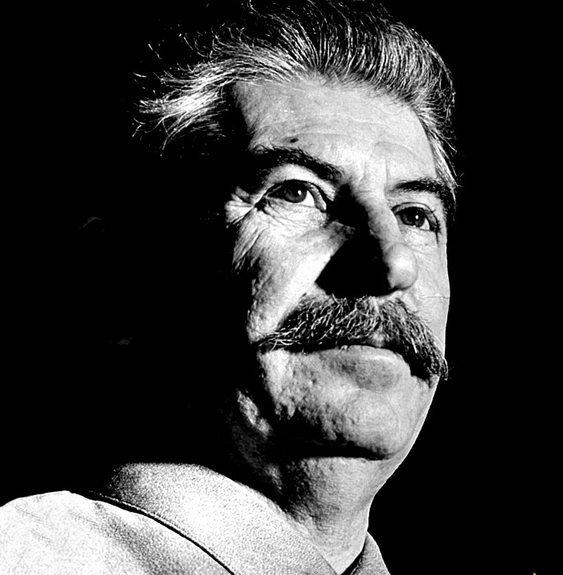
Por que Deus Os Escolheu? Já Sabia...
Notes:
OS LÍDERES QUE O POVO ESCOLHEU: Eram covardes, não aceitaram a ordem de conquistar Canaã. Não aceitaram a decisão divina de castigar os opositores, e ainda se rebelaram diante do castigo da jornada dos 40 anos pelo deserto, e que mereciam.
Deus estava ou não certo por ter escolhido quem escolheu? - Eu não entendo por que Ele escolheu este ou aquele líder. - Ele nunca me explicará tal decisão. - Tenho de aceitá-la por fé. - Ele sempre tem razão na escolha que faz!

Slide 9
4.Quando Eu Me Acho De Mais!

Slide 10
Coré (chamado: em nome do povo)
Conspiração muito bem fundamentada, como resultado de um propósito de subverter a autoridade de Moisés e Arão sobre o povo.
CORÉ- dirigente do movimento. Era levita, da família de Coate, e primo de Moisés. Homem de habilidade e influência.

Slide 11
Eles Sempre Se Encontram!
Descontente com sua posição, aspirava o sacerdócio. Invejava Arão, e por algum tempo se opôs secretamente à autoridade de Moisés e Arão. Elaborou um plano para derrubá-los!
Bem perto de sua tenda estava a tribo de Rúben Datã e Abirão, príncipes desta tribo, concordavam com Coré porque achavam que, sendo Rúben o filho mais velho de Jacó, caberia à sua tribo a autoridade civil do povo. Decidiram dividir com Coré as honras do sacerdócio.
Notes:
Descontente com sua posição, aspirava o sacerdócio. Invejava Arão, e por algum tempo se opôs secretamente à autoridade de Moisés e Arão. Finalmente elaborou um plano para destruir a direção destes.
Bem perto de sua tenda estava a tribo de Rúben, e dela vieram para auxiliá-lo Datã e Abirão, príncipes desta tribo.
Eles concordaram com Coré porque achavam que, sendo Rúben o filho mais velho de Jacó, caberia à sua tribo pelo menos a autoridade civil do povo. Decidiram dividir com Coré as honras do sacerdócio.

Slide 12
Por que O Povo os Seguiu?
O estado de sentimentos entre o povo favorecia os desígnios de Coré.
Não queriam aceitar a sentença divina de vaguearem e morrerem no deserto, e apanhavam qualquer pretexto para crer que não era Deus mas Moisés que os guiava e pronunciara a sua condenação.
Notes:
O estado de sentimentos entre o povo favorecia os desígnios de Coré.
Não queriam aceitar a sentença divina de vaguearem e morrerem no deserto, e apanhavam qualquer pretexto para crer que não era Deus mas Moisés que os guiava e pronunciara a sua condenação.

Slide 13
Qual a Estratégia Sindicalista?
Deu a Seu povo aviso e instrução suficientes para os habilitarem a livrar-se do engano daqueles homens mal-intencionados.
Mas os 3 continuaram seu trabalho, dizendo ter grande interesse na prosperidade do povo.
E disseram que Moisés e Arão haviam usurpado seus cargos, sem direito
Coré recordou toda a história de suas viagens e afirmou que se Moisés tivesse conduzido melhor o povo as tantas mortes não teriam acontecido.
Notes:
Deu a Seu povo aviso e instrução suficientes para os habilitarem a livrar-se do engano daqueles homens mal-intencionados.
Mas os 3 continuaram seu trabalho, dizendo ter grande interesse na prosperidade do povo.
E disseram que Moisés e Arão haviam usurpado seus cargos, sem direito
Coré recordou toda a história de suas viagens e afirmou que se Moisés tivesse conduzido melhor o povo as tantas mortes não teriam acontecido.

Slide 14
Luta de Classes X Amor do Partido
Ele, Moisés- era o culpado de todo o mal que caíra sobre o povo até então.
E mais: Se ele, Coré- fosse o líder, teria feito muito mais ao povo do que Moisés.
Ele dizia: Moisés não nos ama porque deseja tirar de nós nossos pertences. Por isto nos condenou ao deserto.

Slide 15
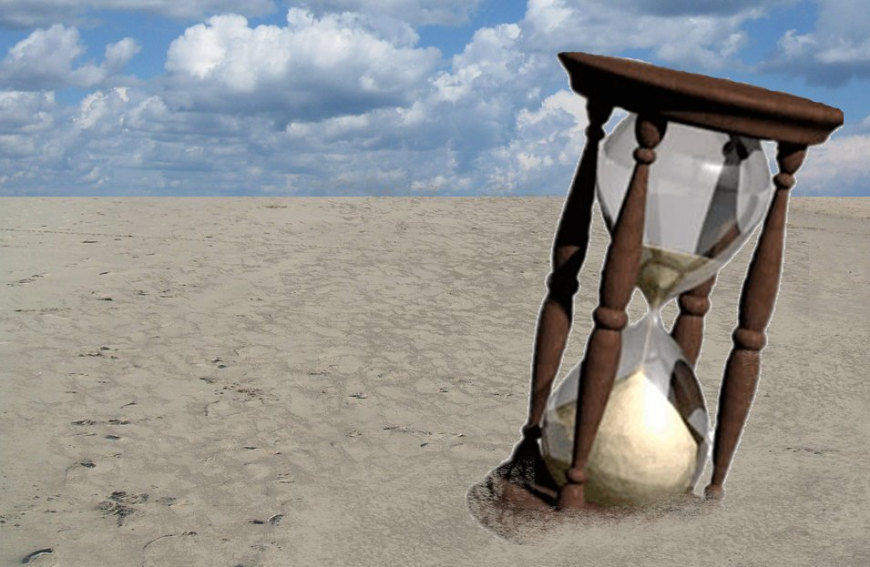
Que Fez Moisés?
Quando Moisés soube do que acontecia, disse: Amanhã Deus mostrará sua vontade!
Fez isto para que todos os rebeldes pudessem reavaliar suas opiniões.

Slide 16
Que Fez Deus? (Ele Nunca Se Omite)
Coré, Datã e Abirão ficaram às portas de suas tendas, em dasafio à advertência divina.
A terra os engoliu
Fogo flamejou da nuvem e consumiu os 250 príncipes que tinham oferecido incenso

Slide 17
Lições: Hebreus 3 Tenha noção de quem você é: pecador, e dependente de Deus. Respeite a quem Deus respeita. Deixe o tempo passar, o tempo dirá quem está com a razão! Você nunca terá uma igreja perfeita. Deus quer que você ame a Igreja que Ele te deu!
Pense!

